Slide 1




JIJ EN JE GEZONDHEID
Vanaf leeftijd van 14 jaar
Bekijk op een computer of laptop!

Slide 2

Beste leerling
Sinds je aankomst in België heb je wellicht nog geen medisch onderzoek door het CLB gekregen.
Door de coronacrisis is het moeilijk om dat te organiseren.
Toch willen we graag samen met jou even stilstaan bij jouw gezondheid. Ben je klaar ?

Slide 3
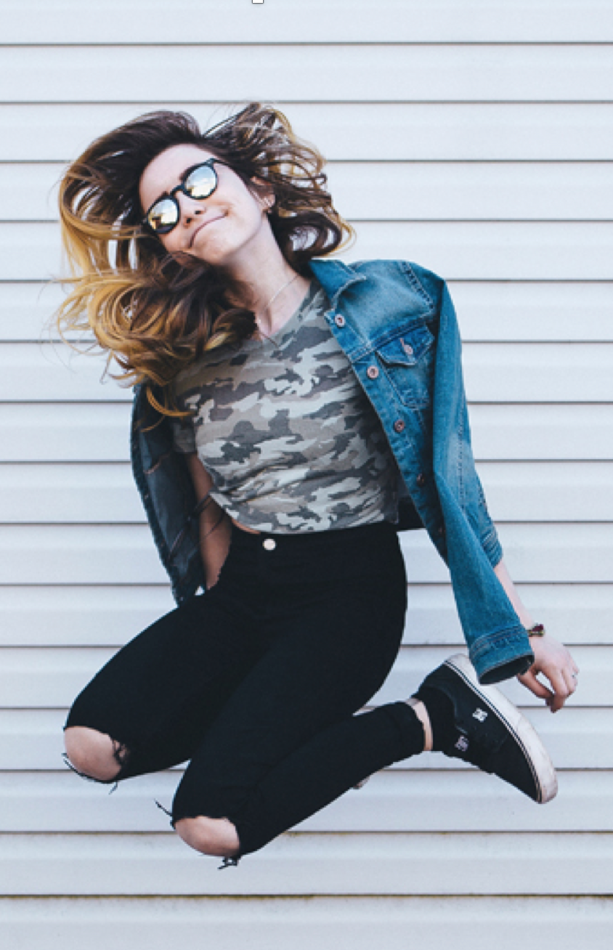
Normaal meten en wegen we jou.
Dat doen we nu niet.
Sommige leerlingen hebben hun groeispurt achter de rug, anderen zitten er midden in.
Maak jij je zorgen over lengte?
Misschien wat dat in je familie ook zo en kan je het hen vragen.
Je kan ook advies vragen bij het CLB.

Slide 4
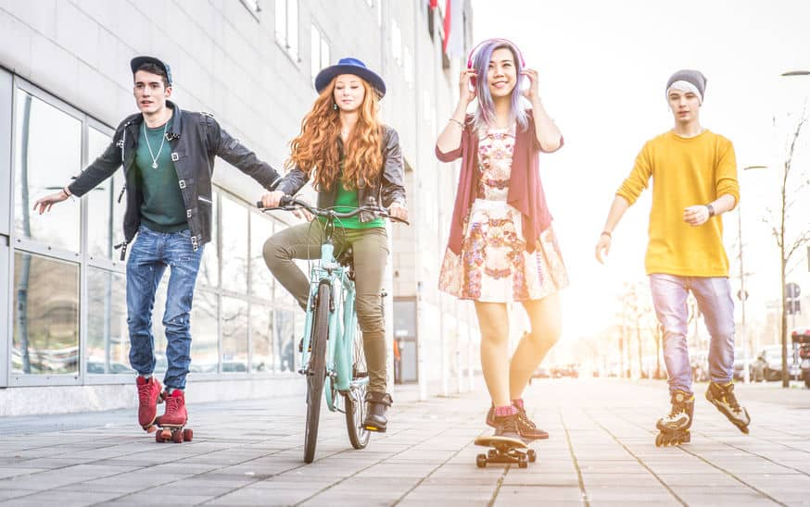
Puberteit en seksualiteit
Vragen over jouw lichaam?
Verliefd en vragen over de hormonen in je lijf?
Vul je leeftijd in en lees alles over je lijf, relaties en veilig vrijen.
→ Klik door

Slide 5
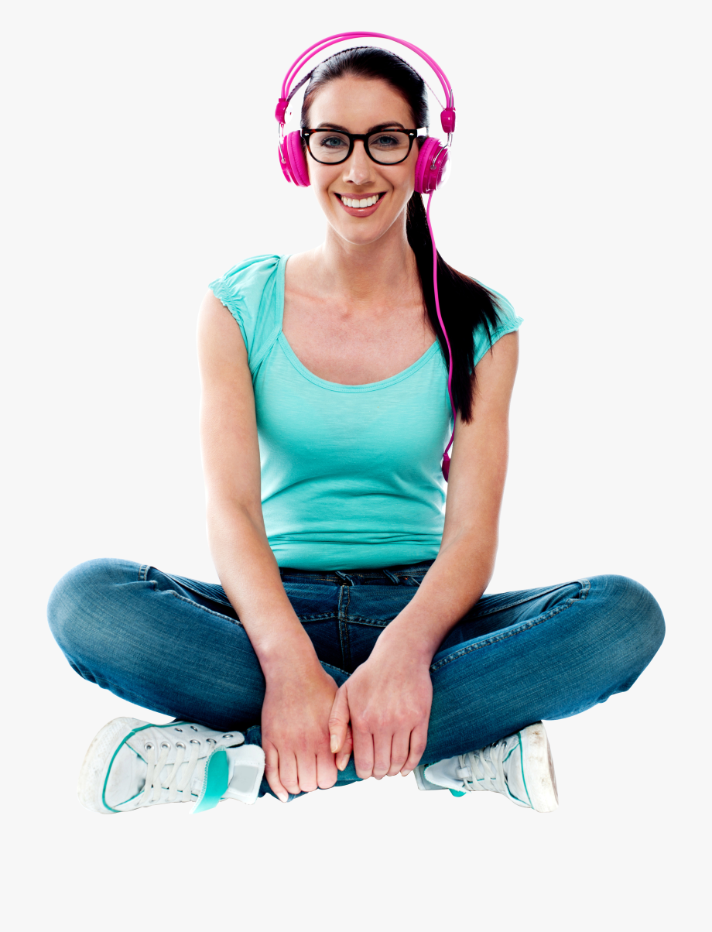
Naar muziek luisteren is fijn!
Maar weet je ook dat dit niet zonder gevaar is?
Je oren zijn gevoeliger dan je denkt!
Doe de TEST → Klik hier
Lees onze TIPS → Klik hier

Slide 6
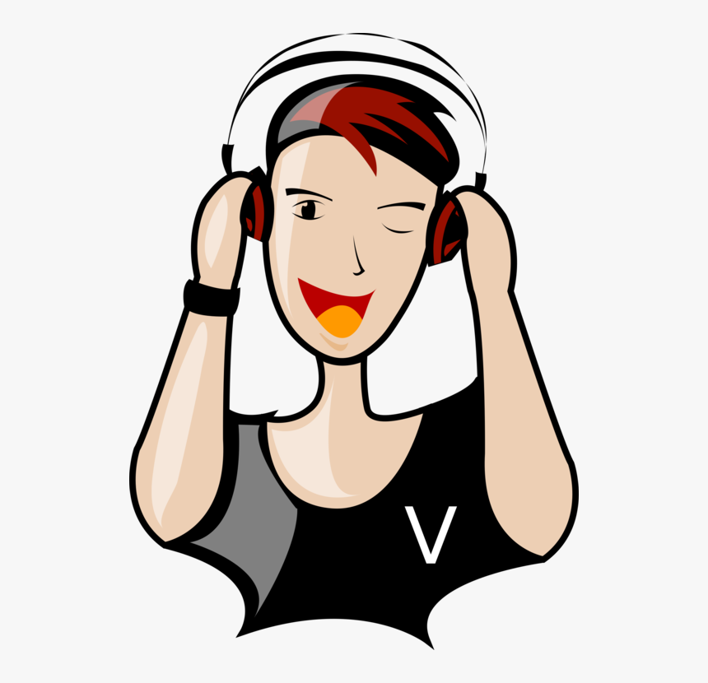
Je oren beschermen?
Klik voor 10 Killer TIPS

Slide 7
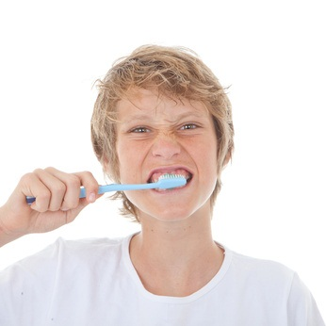
Wist je dat?
Je best twee per jaar naar de tandarts gaat?
Je ook best twee keer per dag je tanden poetst!
En dat voor minstens twee minuten…
Dat is de 2 x 2 x 2-regel ! Makkelijk hé ☺ !

Slide 8
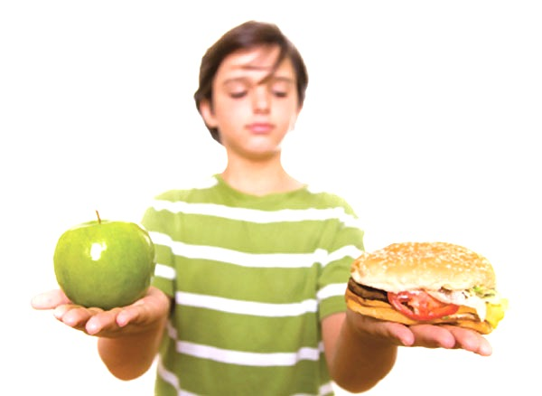
Eet jij gezond?
Hoeveel FRUIT eet jij?
→ Klik voor een test!
Hoeveel GROENTEN eet jij?
→ Klik voor een test!
Wat DRINK jij?
    Klik voor een test!

Slide 9
Tussendoortjes
Kan jij 5 gezonde tussendoortjes opnoemen?
Neem je die ook regelmatig mee naar school?
Leuk !
En… psst! Als je toch eens wil snoepen, doe dat dan beter bij de maaltijd.
Dat is beter voor je tanden ;-) !

Slide 10
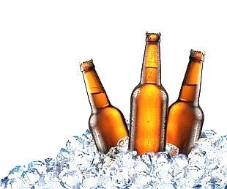
To alcohol or not to alcohol?
Alcohol drinken vóór je 16 mag niet.
Dat is vooral omdat je brein nog volop groeit. En dát zal je nog lang nodig hebben ☺.
Wist je dat 1 op 2 jongeren tussen 12 en 18 jaar nog nooit alcohol heeft gedronken?
En een feestje zonder alcohol. Dat is lachen!

Slide 11
To alcohol or not to alcohol?
Wat doet alcohol met je?
→ Bekijk het filmpje…
Drink je toch wel eens alcohol?
Hoe weet je dan of je veilig doet?
→ Doe de test

Slide 12

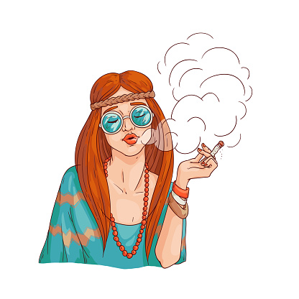
Roken, peuken en vapen
Waarom is roken slecht voor je?
→ Kijk naar dit filmpje!
En nóg filmpjes!
→ 'Zijn vapen en shisha gezond?’
→ 'Kan één sigaretje kwaad?'
→ 'Is stoppen met roken easy?’
→ 'Helpt roken tegen de stress?’
→ 'Word je mager van roken?'

Slide 13
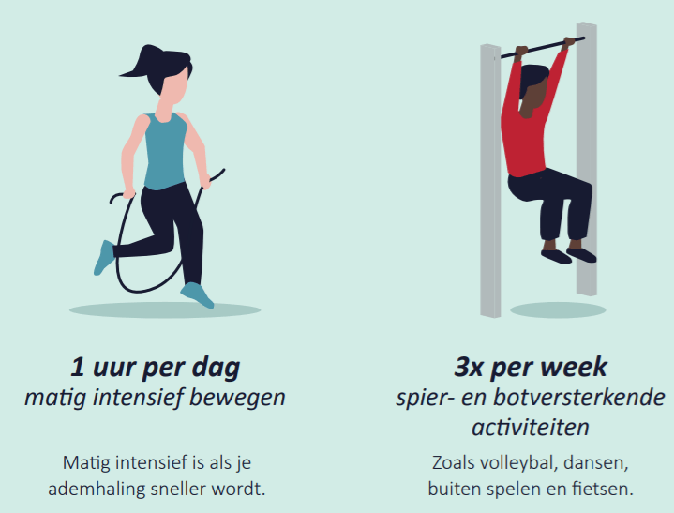
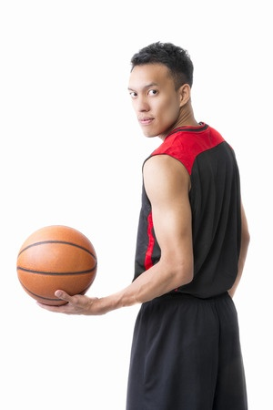
Bewegen maakt je blij.
Of je het nu alleen, met je gezin of in groep doet: het is GEZOND !
In de afbeelding rechts
lees je meer!

Slide 14
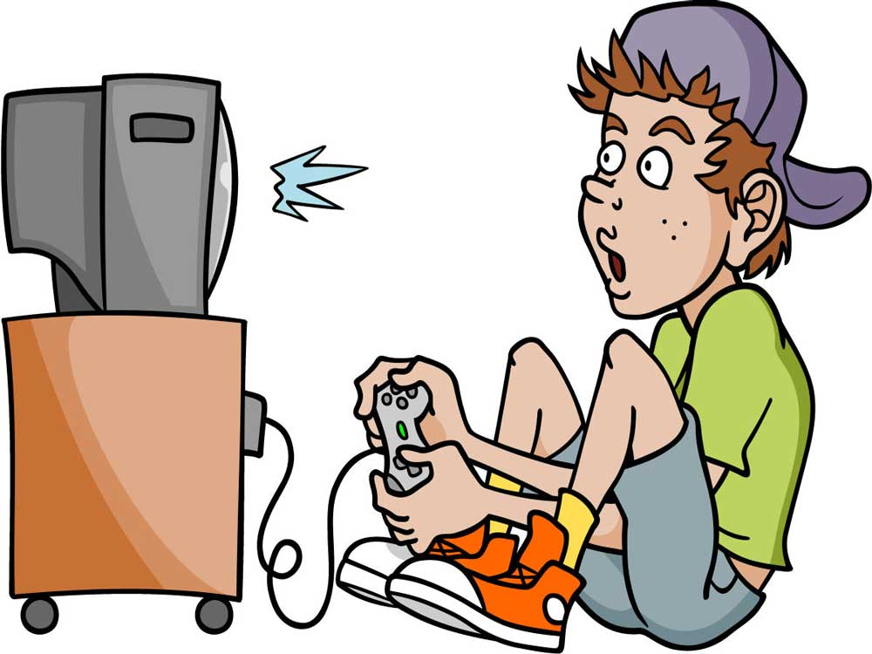
Soms vergeten we hoe belangrijk bewegen is. De uren gaan snel voorbij als je naar tv kijkt of games speelt.
Game jij vaak? Of krijg je daar soms opmerkingen over?
→ Klik voor een test!

Slide 15
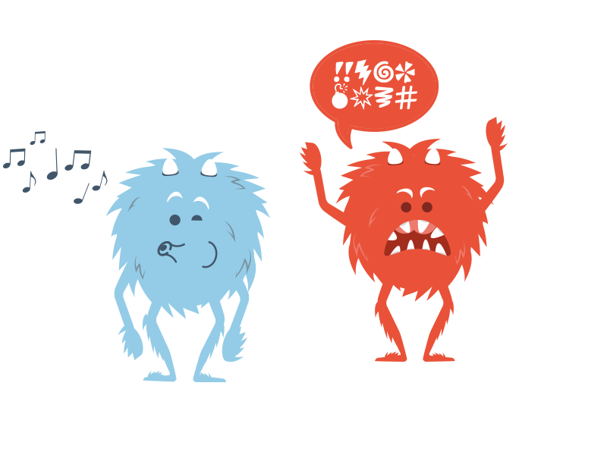
Over je goed voelen en… soms minder goed voelen
Dat is normaal.
Je bent jong en je kan heel wat aan.
Wil je informatie en opdrachten om je goed in je vel te voelen? Of heb je een dipje of een tegenslag? Kijk dan zeker eens op www.noknok.be

Slide 16
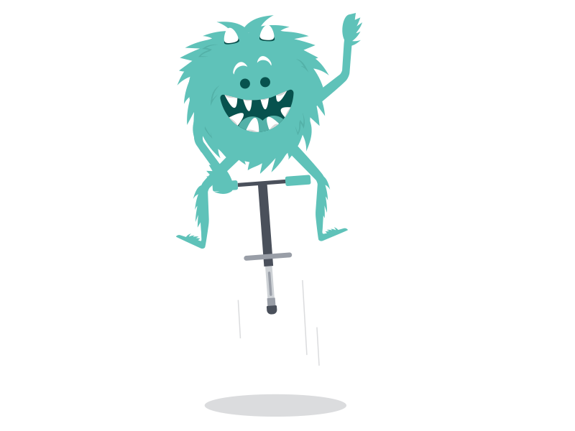
VOEL JIJ JE GOED IN JE VEL?
Hoe sterk voel jij je bij stress of tegenslagen?
Wat doe jij om stoom af te laten?
Kan jij terecht bij de mensen om je heen?
DOE DE VEERKRACHTTEST EN KRIJG PERSOONLIJKE TIPS

Slide 17
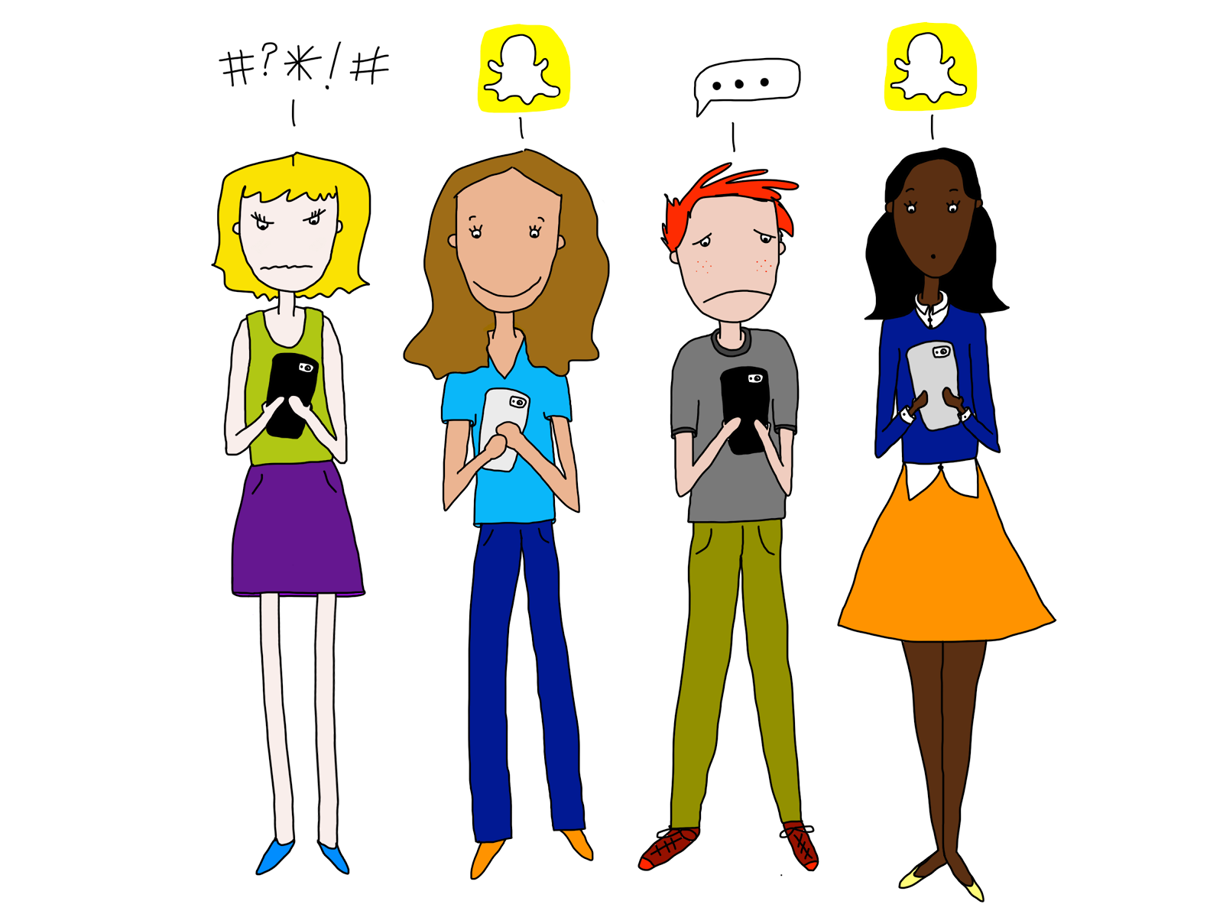
TWIJFELS?
Je lichaam dat gek doet, verhuizen, regels naleven, nieuwe vrienden maken, je vervelen, de eerste verliefdheid, seks…
Elke jongere heeft hierover wel eens vragen.
Met www.noknok.be krijg je info en ga je aan de slag met de opdrachten die je het meest aanspreken.

Slide 18
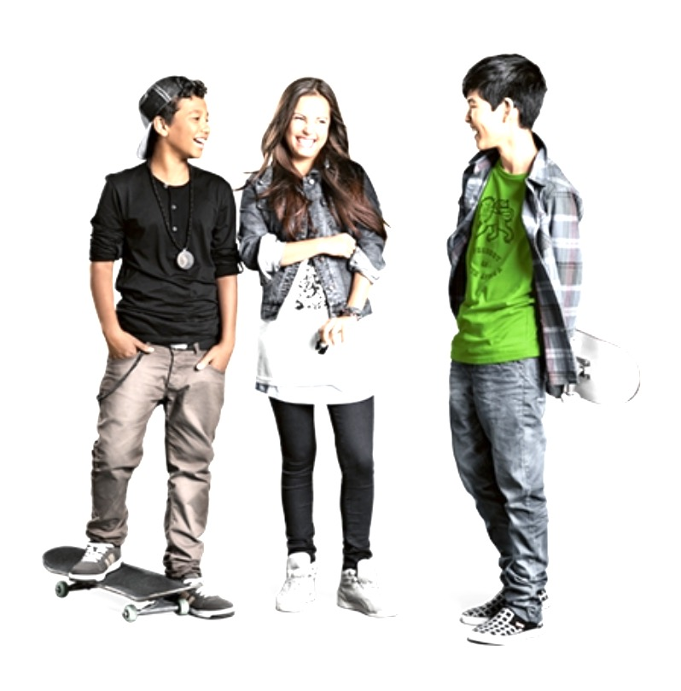
VRAGEN?
Misschien heb je vragen na het bekijken van deze presentatie?
Je kan altijd anoniem chatten met de CLBch@t! → Klik hier
Wil je iets écht bespreken, dan kan je een afspraak maken voor een chat, een videogesprek of een gesprek op het CLB via www.vrijclblimburg.be

Slide 19
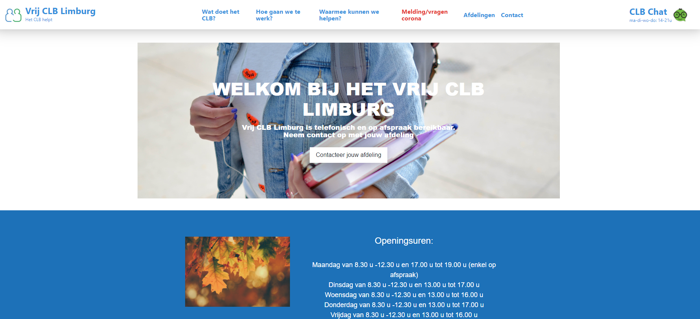

Slide 20
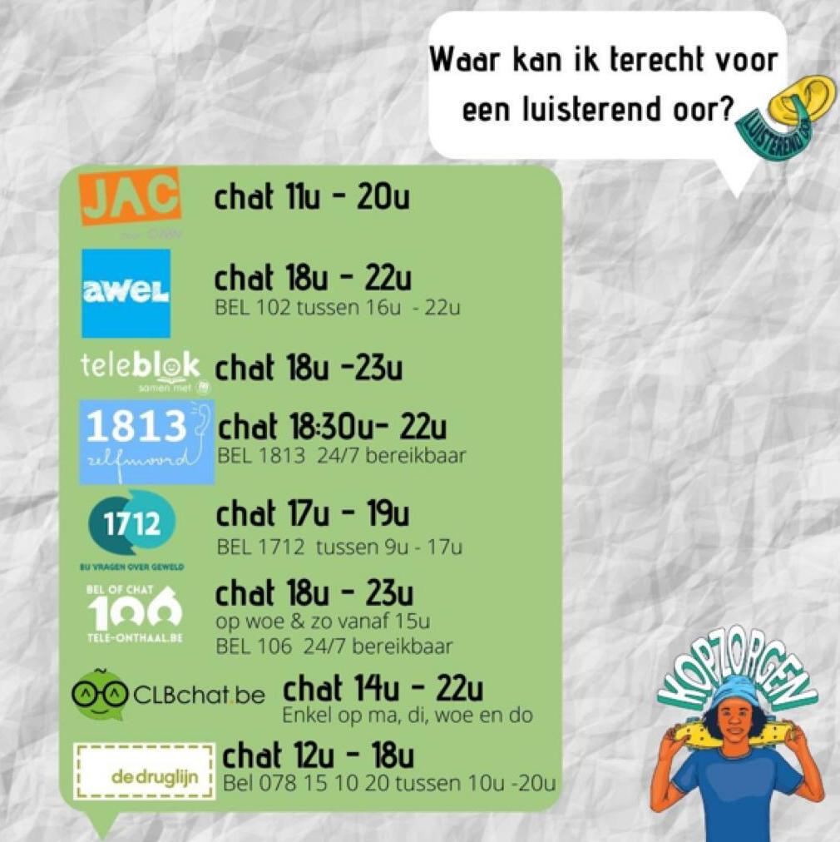

Waar kan je terecht voor een chat?

Slide 21
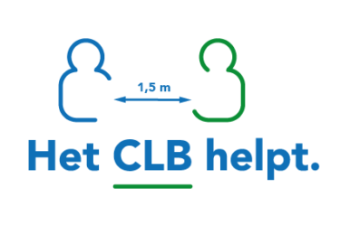
TOT SLOT
Fijn dat je deze presentatie hebt doorgenomen. Dank je wel!
Heb je nog vragen? Contacteer ons via: http://formbree.vrijclblimburg.be/fcf.form.htm

